Slide 1
Пять стадий принятия DevOps

Slide 2

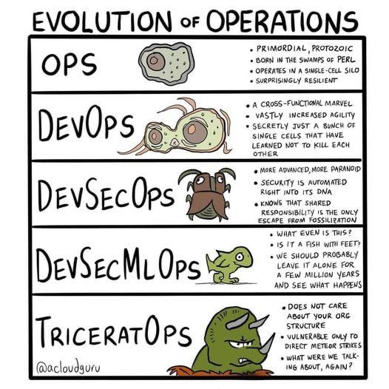

Шарапов Алексей
DevOps Lead
Не люблю паттерн «Отдельная девопс команда»

Slide 3
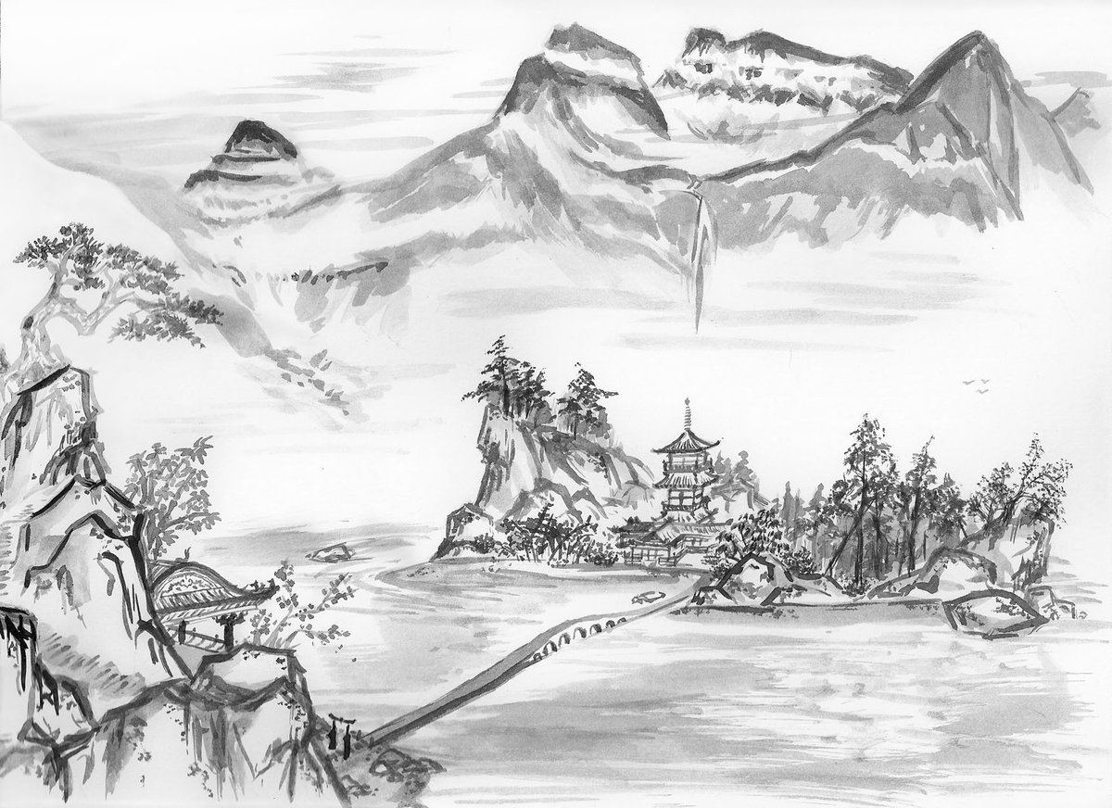

Slide 4
Developers
QA
Operations

Slide 5
Projects
Big highload projects

Slide 6

Projects
Big highload projects

Slide 7
Projects
Project √a

Slide 8
Существующие проблемы старой архитектуры
Вся сеть закрыта файерволами
Нет доступа до серверов
Деплой продакшн среды руками ops отдела

Slide 9
Планирование архитектуры
Карт бланш

Slide 10
Состав команды
Classic scrum team

Slide 11
Состав команды
Classic scrum team

Slide 12
Состав команды
Classic scrum team

Slide 13
Состав команды
Classic scrum team

Slide 14


Slide 15
Что хотелось получить
Абсолютное единообразие окружения

Slide 16
Что хотелось получить
Абсолютное единообразие окружения
Ускорить деплой

Slide 17
Что хотелось получить
Абсолютное единообразие окружения
Ускорить деплой
Облегчить поддержку

Slide 18


Slide 19
Единообразие и скорость
Хочется IaC

Slide 20
Проблемы на пути
Необходимо время
Необходима экспертиза

Slide 21
Выбор инструментов
Сравнение
Тесты
Анализ

Slide 22
Автоматизация облака
Helm

Slide 23
Автоматизация облака
Helm
Helm is the best way to find, share, and use software built for Kubernetes.

Slide 24
.job_template: &install_chart
script:
- cd ${CHART}
- helm install --name ${CHART} ./chart –values
../environments/${NAMESPACE}/${CHART}.yaml

Slide 25
Автоматизация облака
Helm
Skaffold

Slide 26
Автоматизация облака
Helm
Skaffold
Skaffold handles the workflow for building, pushing and deploying your application, allowing you to focus on what matters most: writing code.

Slide 27
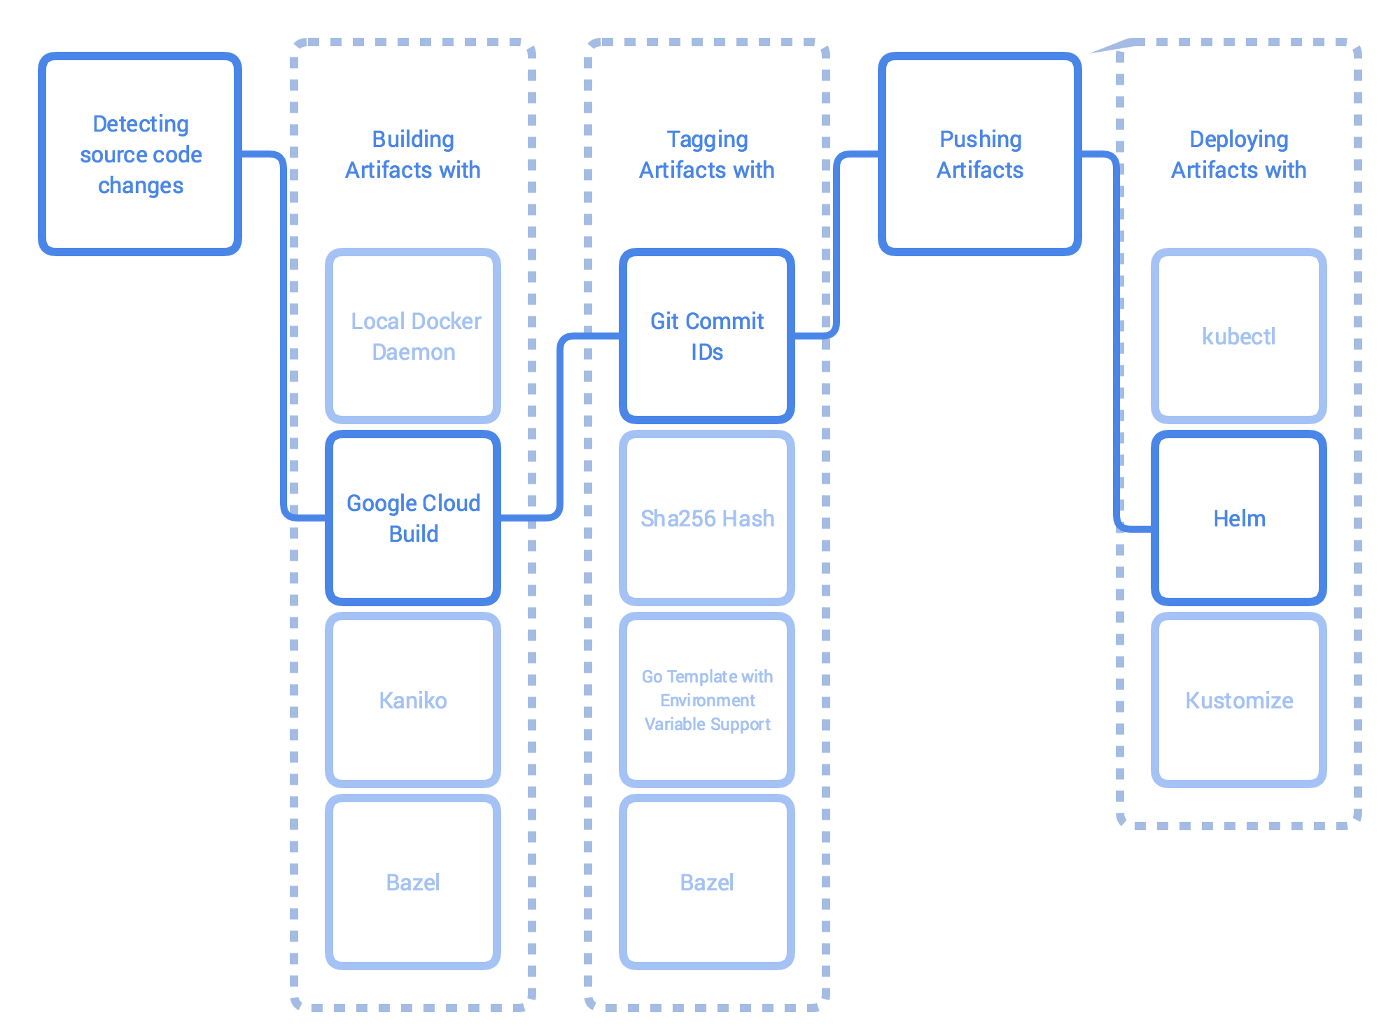

Slide 28
script:
- cd ${CHART}
&& scaffold run –p ${NAMESPACE}

Slide 29
Разделение пространств
Под каждую фичу и баг по namespace

Slide 30
Деплой по кнопке доступен всем
Gitlab pipes доступны всем

Slide 31
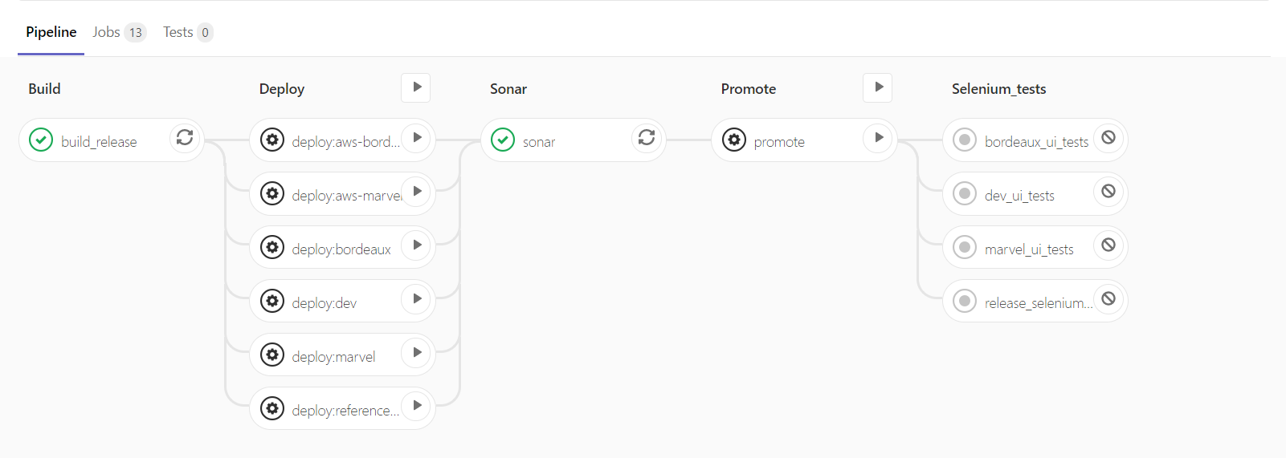

Slide 32
Локальное тестирование
Kubectl port-forward DB
Docker-compose

Slide 33
Локальное тестирование
Kubectl port-forward DB
Docker-compose
Тесты только в облаке - у всех есть доступ до окружения

Slide 34
Управление
Openshift – возможность деплоя без участия Ops

Slide 35
Плюсы перехода
Ops:
-Уменьшили количество запускаемых сущностей
-Уменьшили зону ответственности

Slide 36
Что получили
IaC

Slide 37
Что получили
IaC
Вся инфраструктура в Git репозитории

Slide 38
Что получили
IaC
Вся инфраструктура в Git репозитории
Единообразие окружения

Slide 39


Slide 40
Отдельная боль DevOps отдела
Сборы метрик через фаерволы
Запуск кода
Управление окружением

Slide 41


Slide 42
Что оказалось в наших руках
Мониторинг

Slide 43
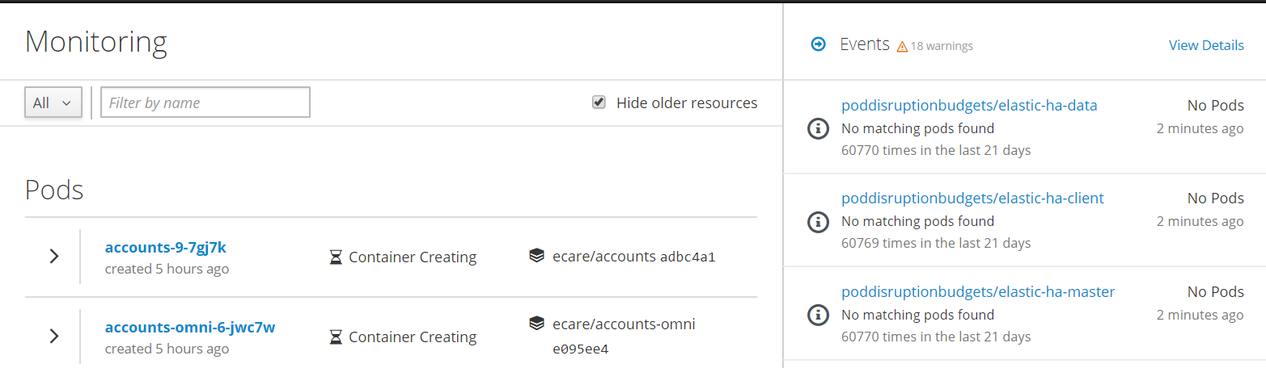

Slide 44
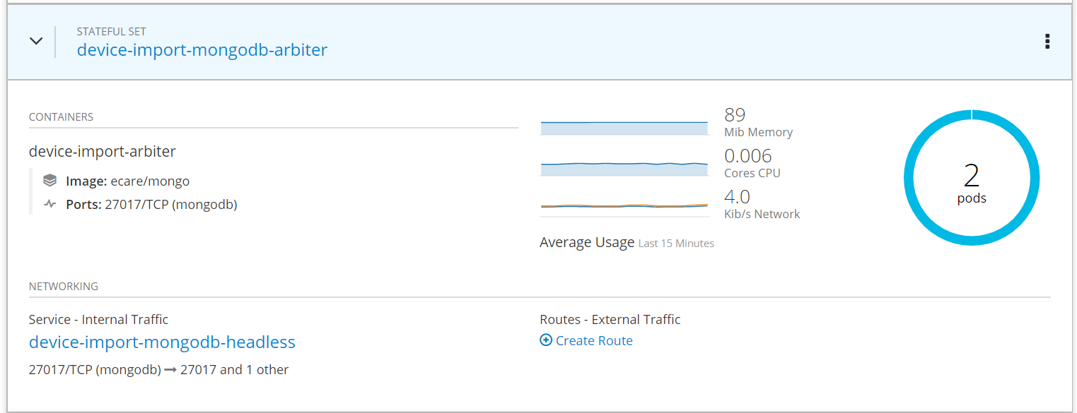

Slide 45
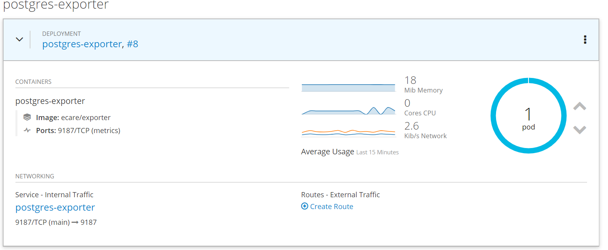

Slide 46
Что оказалось в наших руках
Мониторинг
Soft versions

Slide 47
Soft versions
Были попытки докеризации (держим в уме большие громоздкие системы)

Slide 48
Soft versions
Были попытки докеризации (держим в уме большие громоздкие системы)
Управление системой с помощью Ansible

Slide 49
Soft version
Docker gradle plugins

Slide 50
Soft version
Docker + Jib

Slide 51
Soft version
Docker + Jib

Slide 52
jib {
from {
image = ‘registry/openjdk11-rh-jib:latest'
}
to {
image = ‘registry/name_app'
tags = [version]
}
container {
labels = ["hash":versionDetails().gitHashFull,"version":version]
entrypoint = ['/home/jboss/run-java.sh']
environment = [
APP_NAME: project.name,
APP_VERSION: version,
JAVA_MAIN_CLASS: "de.telekom.MainClass",
]
}
}

Slide 53
Сложности перехода
Высокий порог входа

Slide 54
Сложности перехода
Высокий порог входа
Новые методики разработки и тестирования

Slide 55
Сложности перехода
Высокий порог входа
Новые методики разработки и тестирования
Но как плюс – это дает более глубокое погружение для Dev и QА отделов

Slide 56


Slide 57


Slide 58


Slide 59
Шарапов Алексей
Telegram: @CaptainAhaab
Habr: @SicYar
DevOps Lead

